Slide 1
Модель склонности к МК
«Моя Компания»: программа дает возможность подключить корпоративные тарифы тем сотрудникам, которым Клиент не оплачивает затраты на корпоративную связь, а также распространить льготные условия на семьи сотрудников.
Цель модели – определить клиентов, склонных к подключению услуги МК.
Применение модели приведет к расширению клиентской базы и выручки Билайна.
Источник данных: b2b_cltv_stg.mk_features_beemetrics_d1 (данные МК)
b2b_cltv_stg.mob_products_all_features_beemetrics_d2 (все ИНН)
В периметр задачи забираем сегменты: SME, LA, KA
Кол-во организаций на 2025-04-01: | Кол-во организаций склонных к МК:
187 144 | 15 078 (8%)

Slide 2
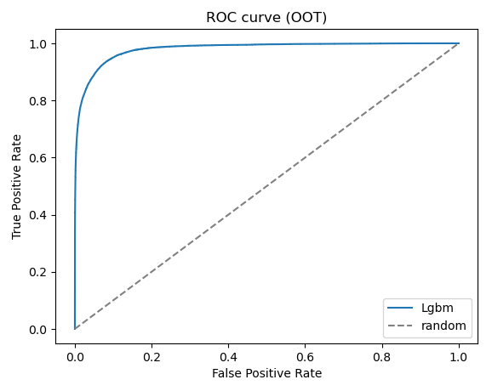
Модель склонности к МК
Были отобраны данные за март 2025 года для обучения модели (187 144 наблюдений)
Таргет модели-флаг: count_subs_key > 0 (8.85%)
Тип модели: LGBMClassifier
Original set (with segment filter)
4-fold (25%)
4-fold (25%)
4-fold (25%)
4-fold (25%)
При тестировании модели использовалась
отложенная выборка за апрель 2025 с 2 подходами:
кросс-валидация на 4 подмножествах
AUC: 0.97198; 0.9652; 0,9838; 0.9784;
проверка на всей отложенной выборке
AUC: 0.9802 (график)

Slide 3
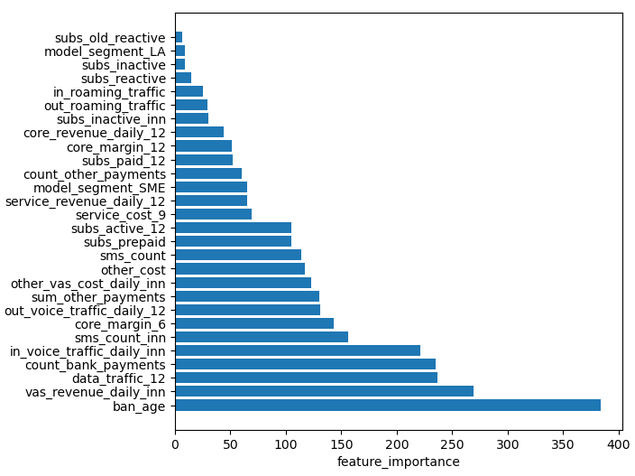
Модель склонности к МК
Из 462 переменных витрины было отобрано 28 наиболее значимых
22) Количество неактивных абонентов на ИНН
21) 12 лаги по среднедневной core-выручки
20) 12 лаги core-маржи по мобильным продуктам
19) 12 лаги по количеству платящих абонентов на договоре
18) Количество платежей в прочей форме по договору
17) Сегмент SME
16) 12 лаги среднедневной сервисной выручки на договоре
15) 9 лаг сервисных расходов
14) 12 лаги по количеству активных абонентов на договоре
13) Количество абонентов с предоплатными тарифными планами
12) Количество смс по договору
11) Прочие затраты
10) Среднедневные затраты за прочие VAS услуги на ИНН
9) Сумма платежей в прочей форме по договору
8) 12 лаги по среднедневному исходящему трафику на договоре
7) 6 лаги core-маржи по мобильным продуктам
6) Количество смс по ИНН
5) Среднедневной входящий трафик по ИНН
4) Количество платежей в форме банковского перевода по договору
3) 12 лаги GPRS трафика по договору
2) Среднедневная выручка за доп услуги по ИНН
1) Возраст договора в месяцах
Наиболее значимые переменные:
возраст договора в месяцах;
среднедневная выручка за доп. услуги по ИНН

Slide 4
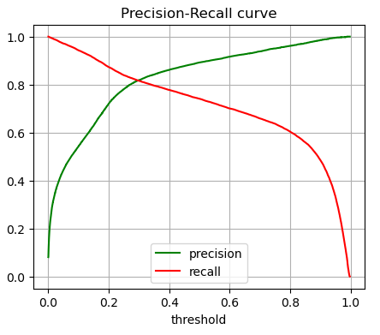
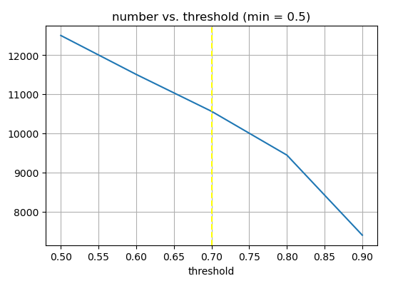
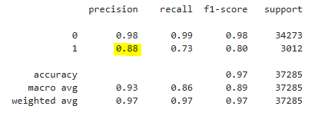
Модель склонности к МК
Основные метрики принятие решения по модели: Precision – точность, Recall – полнота
Зависимость точности и полноты от
порога отсечения (threshold):
Кол-во организаций, предлагаемых моделью для рассмотрения
в зависимости от порога отсечения:

Slide 5
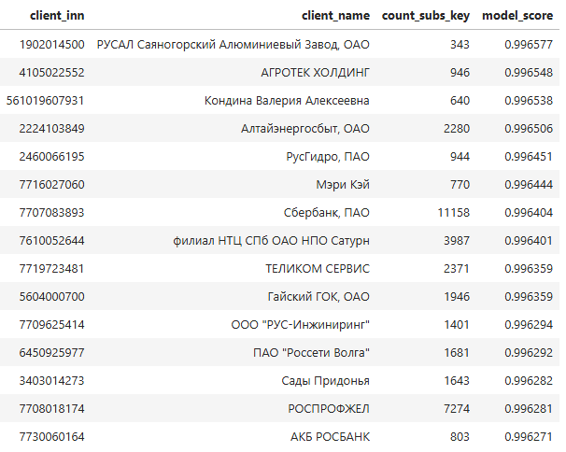
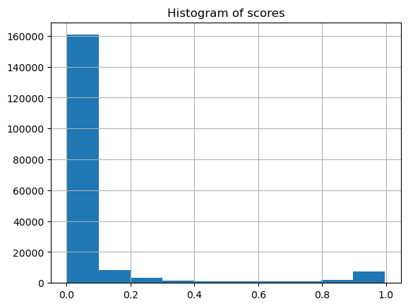
Модель склонности к МК
Проскорили организации из витрины b2b_cltv_stg.mob_products_all_features_beemetrics_d2 на 2025-04-01:
187 144 организации
Отобрали top 15 компаний по скору:

Slide 6
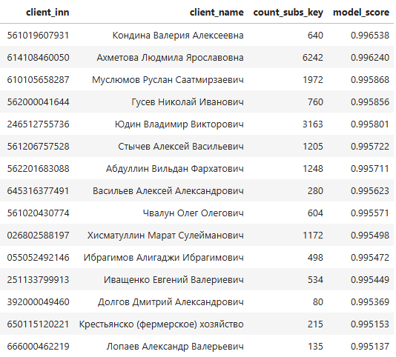
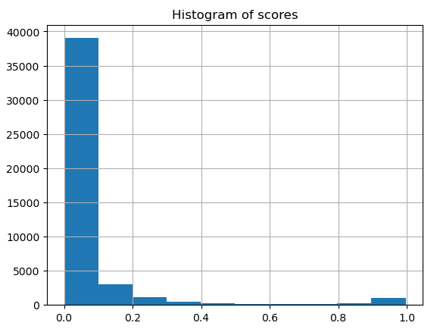
Модель склонности к МК
Проскорили ИП из витрины b2b_cltv_stg.mob_products_all_features_beemetrics_d2 на 2025-04-01:
45 556 организации (24%)
Отобрали top 15 компаний по скору:

Slide 7
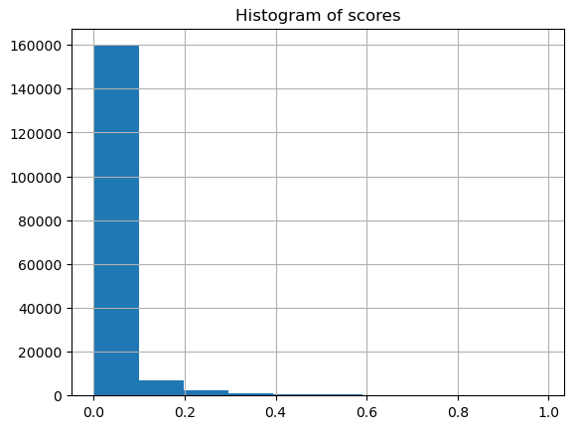
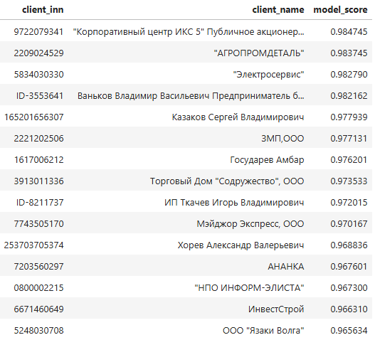
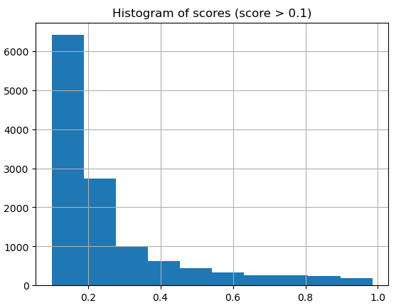
Модель склонности к МК
Проскорили организации из витрины b2b_cltv_stg.mob_products_all_features_beemetrics_d2 на 2025-04-01
без подключенной опции МК: 172 066 организации
Отобрали top 15 компаний по скору:

Slide 8
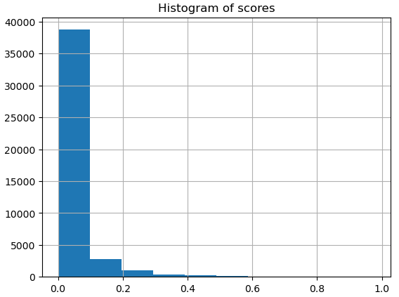
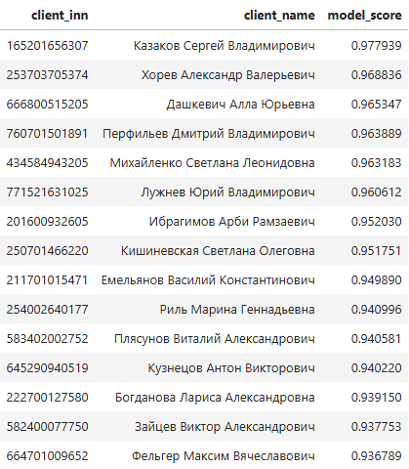
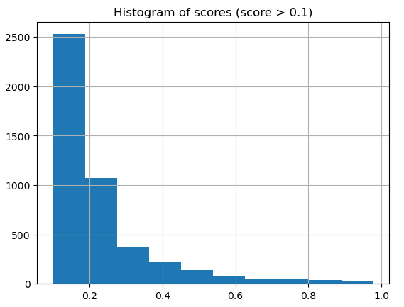
Модель склонности к МК
Проскорили ИП из витрины b2b_cltv_stg.mob_products_all_features_beemetrics_d2 на 2025-04-01
без подключенной опции МК: 43 394 организации (25%)
Отобрали top 15 компаний по скору:

Slide 9
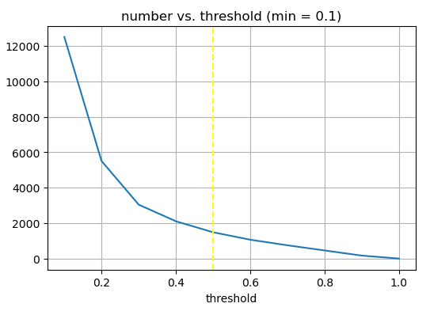
Модель склонности к МК
Проскорили организации из витрины b2b_cltv_stg.mob_products_all_features_beemetrics_d2 на 2025-04-01
без подключенной опции МК: 172 066 организации
Кол-во организаций, выданных моделью, в зависимости от порога отсечения:
Порог | Кол-во организаций | Доля, %
0 | 172 066 | 100.00%
0,1 | 12 509 | 7.27%
0,2 | 5 508 | 3.20%
0,3 | 3 042 | 1.77%
0,4 | 2 105 | 1.22%
0,5 | 1 484 | 0.86%
0,6 | 1 063 | 0.62%
0,7 | 748 | 0.43%
0,8 | 457 | 0.27%
0,9 | 166 | 0.10%

